Slide 1

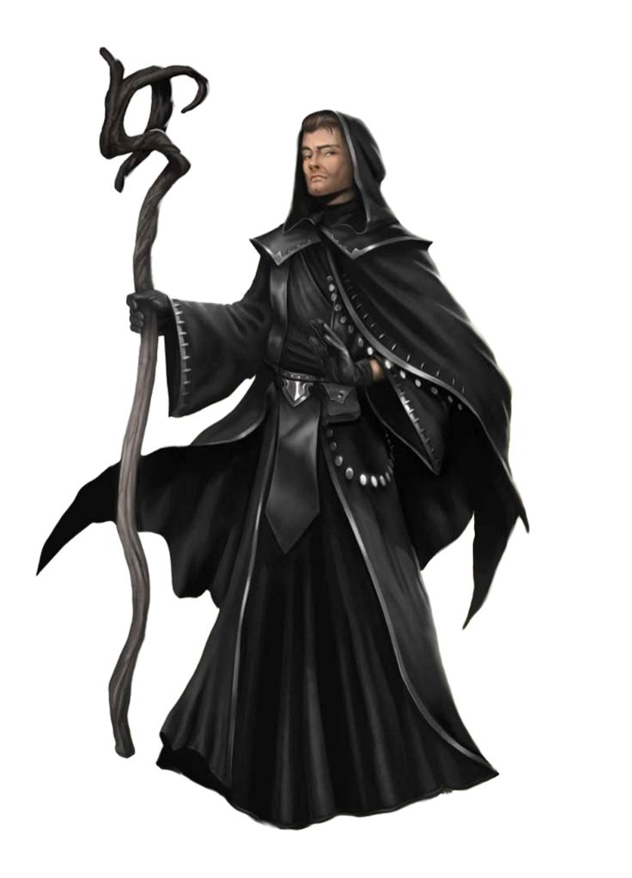
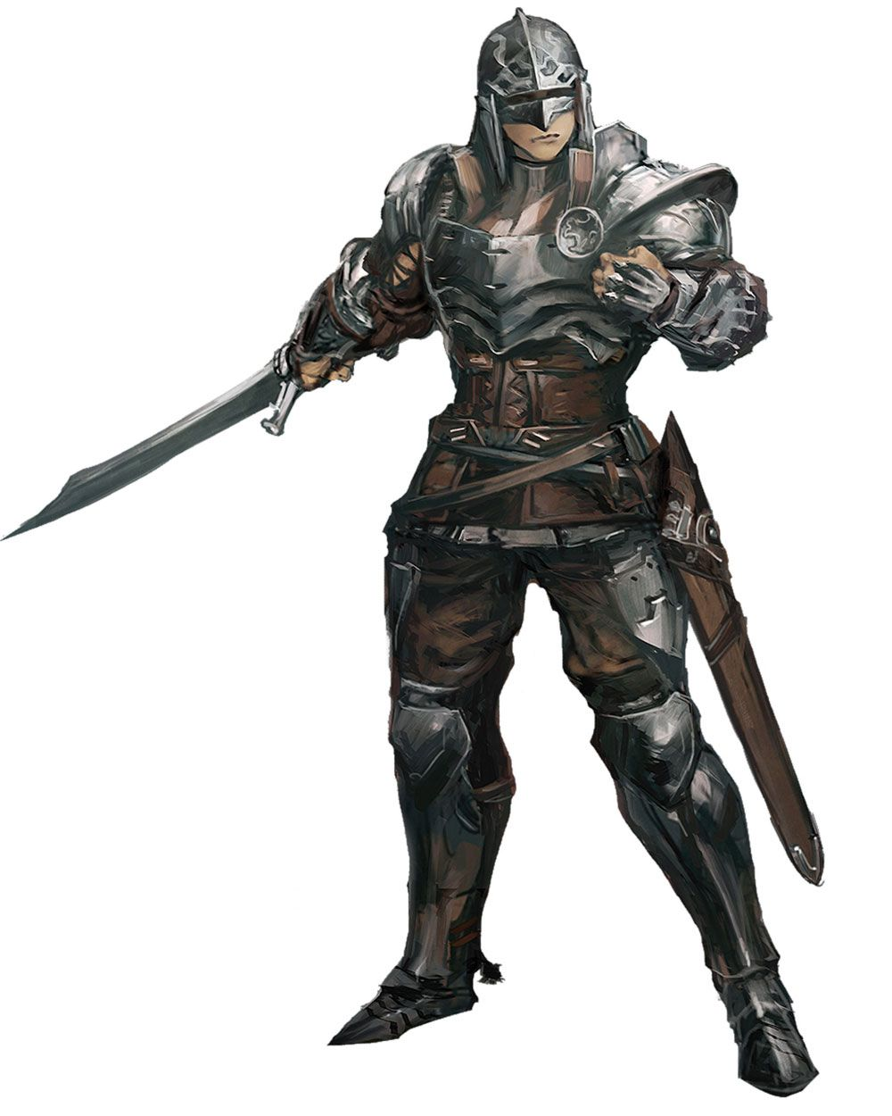
Квест: доработка
Отряд «Браво»

Slide 2
Цель квеста:
Доработать сайт «Совет молодых ученых»

Slide 3
Задачи квеста:
Добавить:
Рассылку сообщений
Голосования
Запросы на добавление в состав ученых
Переделать:
Валидацию
Дизайн страниц

Slide 4
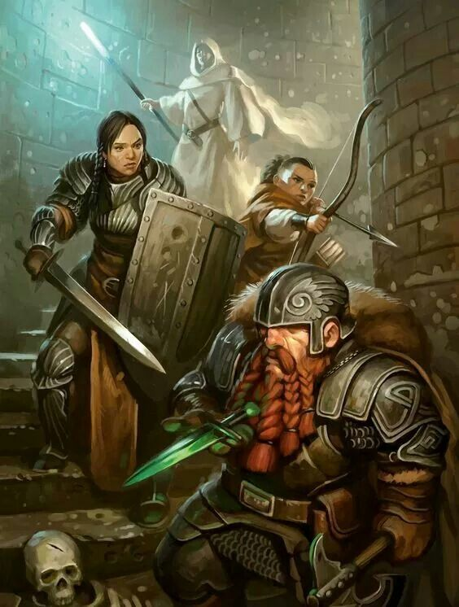
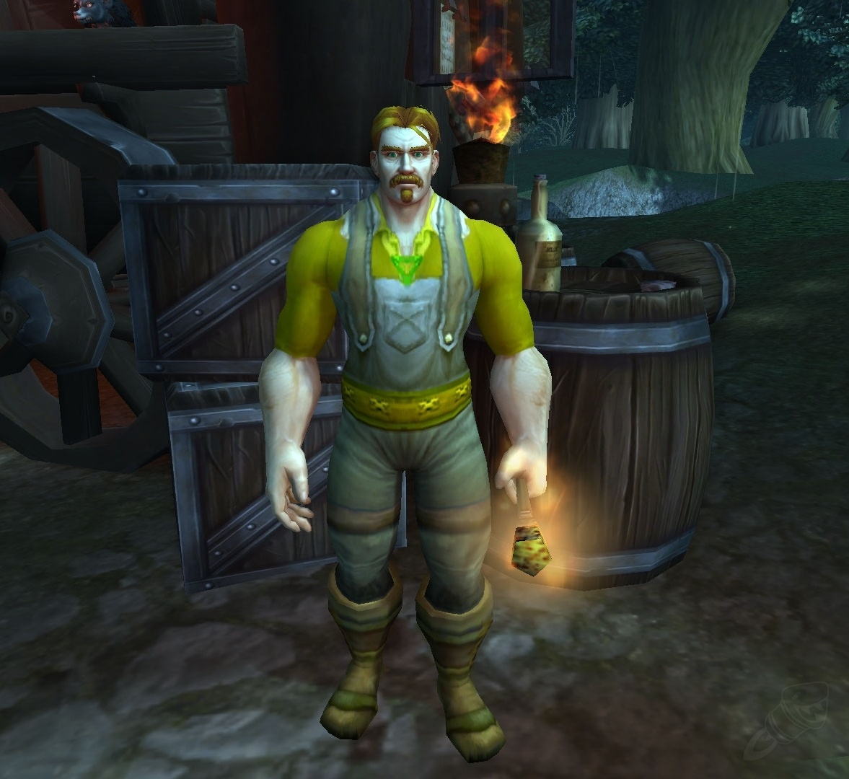
Состав отряда:
Лидер отряда | Мария Ярушина, паладин
Целитель | Дарья Охроменко, послушник Питона
Координатор | Алена Миролюбова, следопыт
Танк | Дмитрий Минин, варвар
NPC, вовлеченные в квест:
Квестодатель | Сущенко А.А.
Советник | Ивановский Стас

Slide 5
Сюжетная подоплека
Совет молодых ученых – орган РАН, популяризирующий науку среди молодежи. Нам предоставили для доработки заготовку сайта СМУ Дальневосточного отделения РАН.

Slide 6
Подготовка
Советник выдал нам квестовый предмет «проект сайта СМУ ДВ РАН», написанный на языке Python с использованием Django.
Сложность состояла именно в неумении работать с модулем Django

Slide 7
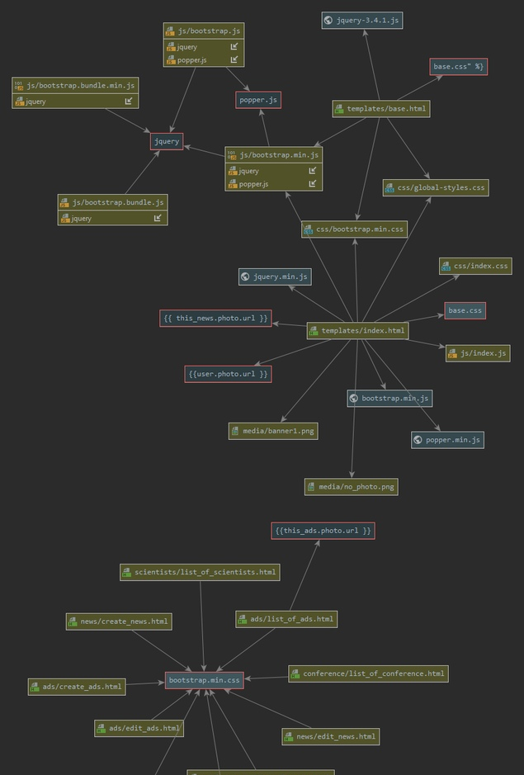
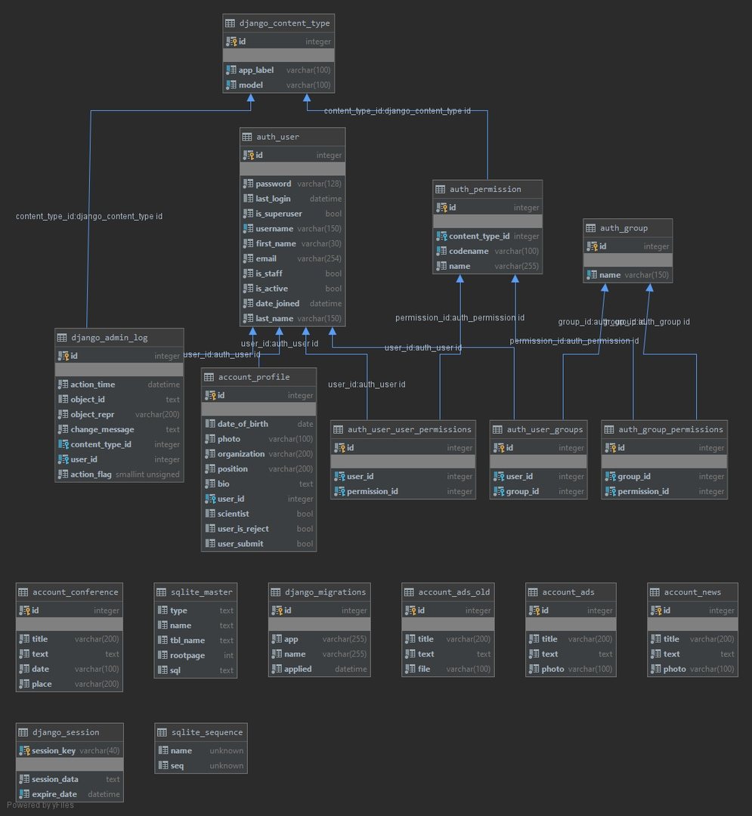

Slide 8
Летопись квестового похода
Изучив квестовый артефакт, мы начали искать похожие реализации в локации Internet
Мы распределили обязанности и стали постепенно модифицировать проект с разных сторон
В процессе мы активно пользовались помощью советника и делились новыми идеями

Slide 9
Итоги выполнения квеста
Добавить запросы на добавление в состав ученых
complete
Добавить рассылку сообщений
complete
Добавить голосования
complete
Изменить валидацию и дизайн страниц
complete

Slide 10

Материальные награды
Категории | Название | Количество
Легендарный, персональный, артефакт | «Зачет по курсовому проекту» | 4 шт, по одной на каждого члена отряда

Slide 11

Рост характеристик
Владение заклинанием «Django» | +19
Владение магической дисциплиной «Python» | +14
Пассивный навык «Работа в команде» | +9
Владение тяжелым двуручным оружием «Ноутбук» | +2
Владение школой магии «Программирование» | +6

Slide 12
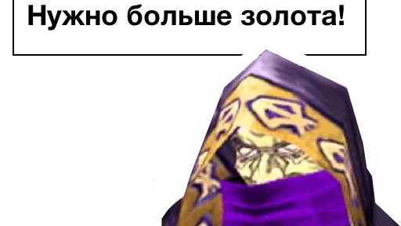
Конец игровой сессии

